Slide 1
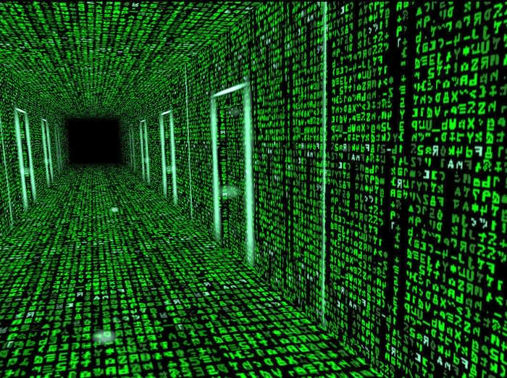

de
Computadores
Introdução
ao
HTML

Slide 2
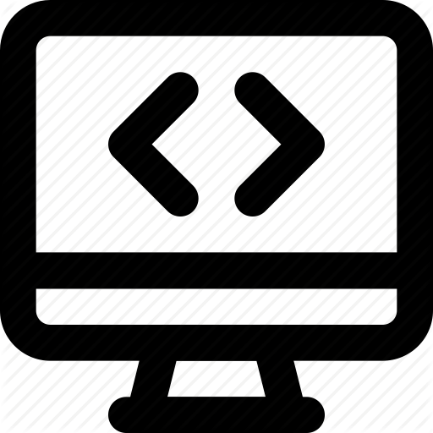
de
Computadores

Slide 3

Introdução
ao
HTML

Slide 4
Introdução
ao
HTML

Slide 5
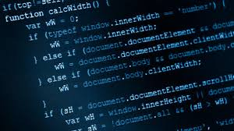
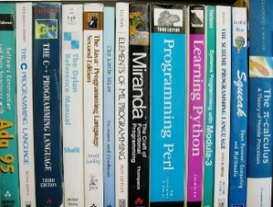
Introdução ao HTML

Slide 6
Introdução ao HTML
Dias de Hoje
Linguagem HTML
1993 d.C.

Slide 7
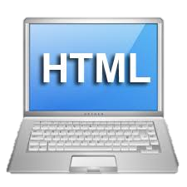
1
Introdução ao HTML
Porque aprender HTML antes de
Lógica de Programação e Estrutura de Dados?
Motivo 1 - Por que HTML não é uma linguagem de Programação e sim uma linguagem de marcação.
Linguagens de marcação são utilizadas para definir formatos, maneiras de exibição e padrões dentro de um documento qualquer. Normalmente, elas não possuem qualquer estrutura de controle como as linguagens de programação tradicionais (por exemplo, comandos condicionais ou de repetição).

Slide 8
2
Introdução ao HTML
Porque aprender HTML antes de
Lógica de Programação e Estrutura de Dados?
Motivo 2 - Devido ao HTML ser uma linguagem de marcação, ela é muito mais simples de aprender e o HTML assim como a água e o oxigênio para os seres vivos
vai lhe acompanhar durante toda a sua vida na programação.
Seja na programação front-end, elaboração de documentos personalisados ou na criação de relatórios, vamos sempre encontrar e termos de trabalhar, criar ou desenvolver algo com HTML.

Slide 9
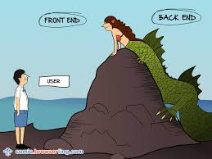
3
Introdução ao HTML
Porque aprender HTML antes de
Lógica de Programação e Estrutura de Dados?
Motivo 3 – Devido a termos atualmente 3 caminhos distintos de programadores:
Programadores front-end.
Programadores back-end.
Programadores fullstack.

Slide 10

4
Introdução ao HTML
Programadores front-end:
O front-end é todo o código da aplicação responsável pela apresentação do software (client-side). Em se tratando de aplicações web, é exatamente o código do sistema que roda no navegador.
Um desenvolvedor front-end, geralmente, trabalha com linguagens como HTML, CSS e JavaScript, além de frameworks e bibliotecas, como por exemplo Angular, React, Vue.js etc.

Slide 11
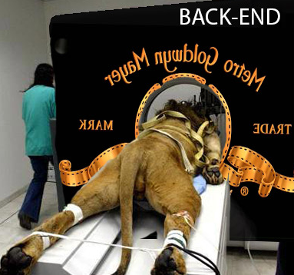
5
Introdução ao HTML
Programadores back-end :
O back-end é a parte do software que roda no servidor, por isso também é conhecida como server-side. É o back-end que fornece e garante todas as regras de negócio, acesso a banco de dados, segurança e escalabilidade.
Embora o front-end também possa ter algumas regras e validações, é o back-end que deve garantir a integridade dos dados.

Slide 12
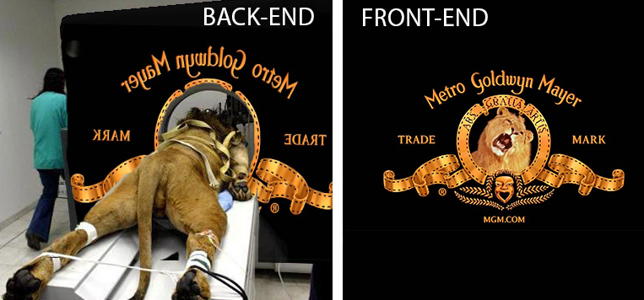
6
Introdução ao HTML
Programadores fullstack :
Quem trabalha tanto com front-end quanto back-end é conhecido como “Desenvolvedor Full stack” ou “Programador Full stack”.

Slide 13

7
Introdução ao HTML
Porque aprender HTML antes de
Lógica de Programação e Estrutura de Dados?
Motivo 4 - Devido a estarmos no início da aprendizagem da programação precisamos seguir o caminho correto da aprendizagem.

Slide 14

7
Introdução ao HTML
Porque aprender HTML antes de
Lógica de Programação e Estrutura de Dados?
E este caminho é: não pularmos nenhuma etapa da aprendizagem.

Slide 15
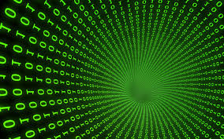

49
História da Computação - Quinta Geração
de Computadores
Destaca-se como fonte de consulta para aprofundamento dos temas aqui citados:
Tipo: Livro
Autor: Alfredo Limonge
https://www.pdfdrive.com/html-a-partir-do-zero-e196386751.html
Nome: HISTÓRIA DA COMPUTAÇÃO: O CAMINHO DO PENSAMENTO E DA TECNOLOGIA

Slide 16

49
História da Computação - Quinta Geração
de Computadores
Destaca-se como fonte de consulta para aprofundamento dos temas aqui citados:
Tipo: Livro
Autor: Helder da Rocha
https://www.pdfdrive.com/cria%C3%A7%C3%A3o-de-web-sites-i-e41463499.html
Nome: HISTÓRIA DA COMPUTAÇÃO: O CAMINHO DO PENSAMENTO E DA TECNOLOGIA

Slide 17
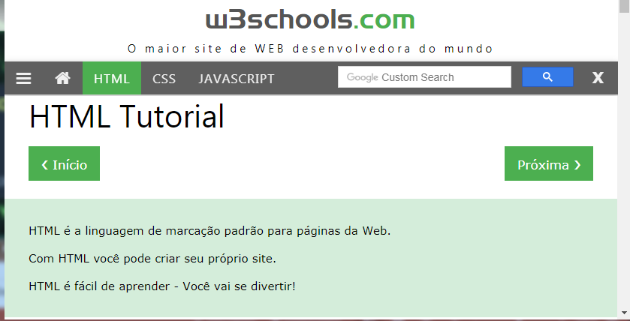
50
História da Computação - Quinta Geração
de Computadores
Destaca-se como fonte de consulta para aprofundamento dos temas aqui citados:
Tipo: Site
https://www.w3schools.com/html

Slide 18
FIM

Slide 19
de
Computadores
FIM

